Slide 1
День українського козацтва
День захисників і захисниць України

Slide 2
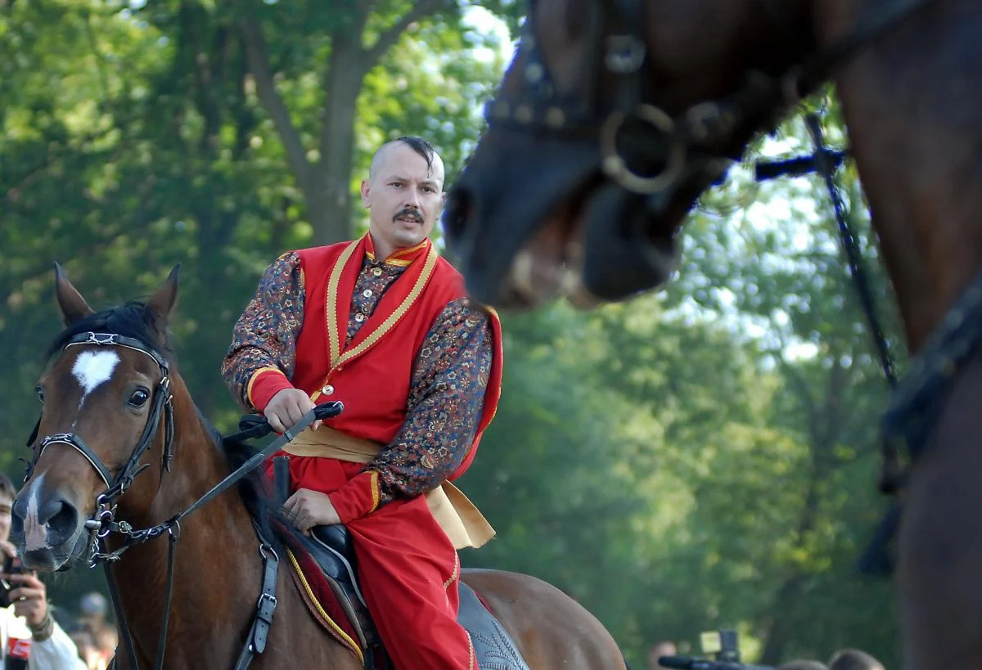

Slide 3
День українського козацтва
День українського козацтва відзначається в Україні з 1999 року - саме тоді Президент України видав указ про відзначення цього дня 14 жовтня, як данину усім сміливим і вольовим людям, що творили нашу культуру. Дату було обрано невипадково - цього дня відзначали Покрову Пресвятої Богородиці, яка вважається небесною берегинею козаків. Тому у свята є і друга назва - Козацька Покрова. Але з переходом Православної церкви України на новий церковний календар Покрова зсунулася на 13 днів раніше (її відзначають 1 жовтня). Таким чином і День українського козацтва отримав нову дату - з 2023 року його святкують 1 жовтня.

Slide 4
День українського козацтва
Це свято вважається одним із найбільш шанованих свят в Україні. Зі святом Покрови співпадає святкування Дня українського козацтва. З давніх-давен Божа Матір вважалася покровителькою усього українського козацтва. А на Січі запорозькі козаки збудували церкву на честь Покрова Богородиці з її іконою. І. до речі, саме у цей день, козаки збирали Велику раду, на котрій обирали гетьмана й визначалися з подальшими військовими планами. Після зруйнування Катериною ІІ Запорозької Січі, козаки, ідучи за Дунай, несли з собою ікону Покрови Пресвятої Богородиці Цікаво, що козаки настільки глибоко й щиро шанували образ Покрови Божої Матері, вірили у її силу й урочисто святкували цей день, що у народі закріпилася й друга назва свята – Козацька Покрова.

Slide 5
Формування українського козацтва
У XV ст. виникає нова верства українського суспільства – козацтво. Слово "козак" – тюркського походження і означає "вільна людина", "воїн-вершник". Уперше термін "козак" згадується у Початковій монгольській хроніці (1240 р.). У давніх тюрків козаками називали молодих хлопців, які проходили складний і небезпечний обряд посвячення в повноправні члени племені: юнаки йшли в степ й мусили прожити там кілька місяців, змагаючись із ворогами й доводячи своє вміння виживати за складних умов.

Slide 6
Формування українського козацтва
Перше писемне джерело, у якому слово "козак" вживається стосовно населення українських земель,– "Польська хроніка" Мартіна та Йохима Бельських. У ній під 1489 р. уміщено опис походу королевича Яна Альбрехта на східне Поділля і зазначається, що шлях польському війську показували місцеві козаки. Із кожним роком кількість згадок про козаків на теренах України постійно збільшується, й десь через 100 років усіх українців стали називати "козацькою нацією". Отже, незважаючи на іншомовне походження, термін "козак" став уособленням цілої епохи в історії України.
Українське козацтво сформувалося в складний період, коли українські землі перебували під владою різних держав, що часто ворогували між собою. Ускладнювало ситуацію й те, що українські землі опинилися на межі двох світів (цивілізацій) – хліборобського, християнського, європейського, та азіатського, кочового, мусульманського, які постійно протистояли одне одному.

Slide 7
Формування українського козацтва
На межі XV–XVI ст. на південь і південний схід від Черкас, Брацлава, Вінниці, Бара та узбережжя Чорного моря та Приазов'я простягалася територія Дикого Поля – степів, необжитих осідлим населенням, що фактично не належали жодній державі. У південній смузі Дикого Поля кочували татари. Сусідство з ними суттєво впливало на мешканців північніших територій. Очолювані місцевими старостами загони міщан, бояр захищали свої міста від татарських нападників і часто здійснювали походи у відповідь на татарські улуси (кочові стойбища).

Slide 8
Формування українського козацтва
Природні умови Дикого Поля були надзвичайно сприятливими для ведення господарства, тому навіть постійна загроза набігів не могла утримати бажаючих освоювати ці землі. Міщани, бояри й селяни, переважно з півдня Київщини і Брацлавщини, об'єднувалися у ватаги та вирушати в степові уходи (угіддя). Досить часто уходникам доводилося займатися не лише мисливством, рибальством і бджільництвом, а й зі зброєю у руках захищатися від татарських нападів. Процес господарського освоєння земель Дикого Поля населенням південної Київщини і східного Поділля, а також його боротьба з татарськими нападниками відіграли роль визначальних факторів у виникненні українського козацтва.

Slide 9
Формування українського козацтва

Slide 10
Виникнення Запорозької Січі
Своєрідність феномену українського козацтва полягала в тому, що воно не лише активно освоювало нові землі й протистояло турецько-татарській агресії, а й очолило український національно-визвольний рух проти польського панування.
Військовим і організаційним центром низових козаків стала Запорозька Січ. Назва "Січ" походить від слова "сікти", "рубати" і використовувалася спочатку для позначення оборонного укріплення з дерева і хмизу. Відомі на сьогодні історичні джерела не дозволяють остаточно визначити, коли виникла перша Січ. Перша писемна згадка про Запорозьку Січ з'являється 1551 р. у хроніці польського історика Мартина Бельського, де міститься повідомлення, що в першій половині XVI ст. на Хортиці збиралися козаки для нагляду за переправами, промислом і боротьби з татарами. Пізніше інформації у джерелах стає більше, і вона дозволяє вважати першою з відомих Запорозьких Січей козацьку фортецю, зведену в 50-х pp. XVI ст. на острові Хортиця відомим українським князем Дмитром Вишневецьким, прославленим в українських народних піснях під іменем Байди. Д. Вишневецький упродовж усього життя боровся проти татар і турків, а в 1563 р. під час походу в Молдову потрапив у полон і був страчений у Стамбулі.

Slide 11
Виникнення Запорозької Січі
Вагома роль в організації українського козацтва належить князеві Д. Вишневецькому, який наприкінці XVI ст. був черкаським і канівським старостою, та його наступнику Остапу Дашкевичу. Саме вони в першій половині XVI ст. зібрали стільки козаків, що Канів і Черкаси стали центрами формування українського козацтва, а самих козаків до XVII ст. називали черкасами. Вважається, що О. Дашкевичу належала ідея створення Запорозької Січі та козацького реєстру: 1533 р. він запропонував уряду побудувати на неприступному острові серед Дніпра замок і утримувати там 2 тис. козаків. Цей задум здійснив Д. Вишневецький, заснувавши першу Січ на острові Хортиця.

Slide 12
Запорозька Січ у XVI-XVIII ст.
Назва | Роки існування | Місце розташування
Хортицька | 1553(6) - 1557 pp. | о. Хортиця
Томаківська | 70-ті pp. XVI ст. – 1593 р. | о. Томаківка
Базавлуцька | 1593-1638 pp. | о. Базавлук
Микитинська | 1639-1652 pp. | о. Микитин Ріг
Чортомлицька | 1652-1709 pp. | Поблизу гирла р. Чортомлик
Кам'янська | 1709-1711, 1730-1734 pp. | Мис, утворений річковою протокою Козацьке Річище та гирлом р. Кам'янка
Олешківська | 1711-1728 pp. | Урочище Олешки на південь від впадіння р. Інгул у Дніпро
Нова (Підпільницька) | 1734-1775 pp. | р. Підпільна

Slide 13
Виникнення Запорозької Січі
Із загибеллю Вишневецького козацька організація не розпалася: у 80-х роках XVI ст. починає вживатися термін "січові козаки". Поступово вони стали відчувати себе самостійною військово-політичною силою і вести незалежну від Польщі політику: укладати договори з Московською державою, Кримом, Молдовою, здійснювати військові походи без дозволу польського уряду.
Умовами прийому на Січ були такі: знання української мови, православна віра, уміння володіти зброєю. Січовий козак мав дотримуватися традицій товариства і клятви на вірність йому, бути неодруженим. Сімейні козаки могли мати своє господарство та сім'ю і проживати в містах та містечках, у селах за межами Січі.
Козаки здійснювали походи Чорним морем на турецькі й татарські міста, у яких визволяли полонених, захоплювали трофеї і здобич: зброю, гроші, цінні речі, коней, худобу тощо.

Slide 14
Виникнення реєстрового козацтва
Польський уряд намагався встановити контроль над козаками через прийняття їх на постійну службу. Уперше проект прийняття українських козаків на державну службу було здійснено 1524 р. за правління Великого князя Литовського і польського короля Сигізмунда І. Проте через брак коштів він не був реалізований. Після Люблінської унії за наказом польського короля Сигізмунда II Августа коронний гетьман Ю. Язловецький 1572 р. прийняв на державну службу для захисту південних кордонів 300 козаків, яких поіменно записав до спеціального списку – реєстру (таких козаків називали реєстровими). Відтоді польський уряд офіційно визнавав козаками лише реєстрових, а тих, які не були вписані до реєстру, вважав бунтівниками і вів із ними боротьбу. Проте загін реєстрових козаків проіснував недовго і скоро розпався.

Slide 15
Виникнення реєстрового козацтва
Найбільший вплив на українське козацтво мали заходи польського короля Стефана Баторія. У 1578 р. він узяв на державну службу полк із 500 козаків для охорони південних кордонів. Для утримання зимових квартир, арсеналу і шпиталю для поранених реєстровцям подали привілей на володіння містом Трахтемирів. Реєстрове військо отримало назву "Військо Запорозьке Низове", а також військові клейноди – хоругву, бунчук, печатку, герб, гармати, триби та литаври. У 1582 р. Стефан Баторій визнав за реєстровцями право на окремий суд, звільнив їх від сплати податків й гарантував спадкові майнові права. Відтепер козаків не розглядали як міщан чи бояр, що козакують, а вважали новою становою групою зі своїми правами й привілеями. Саме від цього часу козаки стали перетворюватися на новий соціальний стан українського суспільства.

Slide 16
Виникнення реєстрового козацтва
Спроби польського уряду протиставляти реєстрових і запорозьких козаків виявилися загалом не ефективними. Найчастіше вони виступали як одна військово- політична організація – Військо Запорозьке. Воно брало участь у повстаннях на захист православної віри й козацьких привілеїв, а також у заборонених польською владою морських походах до турецько-татарських володінь.

Slide 17
Політичний та військовий устрій Війська Запорозького
Від часу виникнення Запорозької Січі й реєстрового козацтва єдиною військово- політичною організацією, у межах якої до середини XVII ст. відбувався розвиток українського козацтва, було Військо Запорозьке. Основними складовими його політичного устрою були Козацька рада, влада гетьмана і військової старшини, кошова й територіально-полкова системи.

Slide 18
Політичний та військовий устрій Війська Запорозького
Роль законодавчо-розпорядчого зібрання Війська Запорозького, на якому кожен козак міг висловити свою думку, відігравала Козацька рада. Вона збиралась у встановлені дні року або в будь-який час на вимогу товариства. Учасники ради утворювали широке коло, усередині якого розміщувались урядовці. Свою волю козаки виявляли вигуками та підкиданням шапок. Під час походів ради відбувалися у військових таборах. На радах розглядали важливі питання внутрішньої та зовнішньої політики, а також обирали військову старшину. Козацька рада обирала також гетьмана, який мав вищу виконавчу й судову владу, був головнокомандуючим і представляв Військо Запорозьке під час дипломатичних переговорів. У розпорядженні гетьмана були два порученці – осавули, писар, який керував військовою канцелярією й бунчужний, що носив бунчук (довгу палицю з металевою кулею й кінським хвостом), який вказував місцезнаходження гетьмана на полі бою. Артилерією командував обозний, а злочинців судив військовий суддя.

Slide 19
Політичний та військовий устрій Війська Запорозького
За допомогою кошової системи здійснювалося розміщення козаків у польовому таборі під час військових походів та на території Січі. На Січі козаки жили у великих довгих хатах-куренях. їхнє господарське й військове життя очолювали курінні отамани. Усього налічувалося до 38 куренів, у яких, як правило, гуртувалися земляки. Кожен курінь мав свої риболовецькі місця, які щороку переділялися жеребкуванням на Козацькій раді. На коші зберігався військовий скарб (військові припаси й цінності), а також козацькі клейноди.

Slide 20
Політичний та військовий устрій Війська Запорозького
Територіально-полкова система Війська Запорозького сформувалась упродовж 1625–1638 pp., коли були створені й приписані до певної території полки реєстрового козацтва з центрами в Чигирині, Каневі, Черкасах, Білій Церкві, Переяславі та Корсуні.
Складовими військового устрою Війська Запорозького були полки (у них налічувалося від п'ятисот до кількох тисяч козаків), сотні й десятки, очолювані полковниками, сотниками і десятниками або отаманами.
Політичний і військовий устрій Війська Запорозького став зразком для української козацької держави, яка виникла в роки Національно-визвольної війни українського народу під проводом Богдана Хмельницького в середині XVII ст. У межах цієї держави, що також мета назву Військо Запорозьке, Запорозька Січ стала окремою автономною військово-політичною одиницею

Slide 21
Політичний та військовий устрій Війська Запорозького

Slide 22
Козацькі повстання 90-х років XVI ст.
У другій половині XVI ст. у житті українського суспільства відбувалися суттєві зміни. Дедалі більше селян втрачали особисту свободу і потерпали від збільшення панщини. У важкому становищі опинилися бояри, за якими польська влада відмовлялася визнавати право на приналежність до шляхетства й намагалася перетворити їх на залежних селян. Невдоволені своїм становищем селяни і бояри поповнювали ряди козаків і разом з ними продовжували боротьбу за свої права.

Slide 23
Причини козацьких повстань 90-х pp. XVI ст.
• Загострення соціальних суперечностей внаслідок посилення кріпацтва і національного гноблення.
• Розгортання експансії польської шляхти на відносно вільні українські землі, колонізовані "уходниками" та запорожцями; зіткнення інтересів шляхти й козацтва.
• Намагання державної влади Речі Посполитої взяти під контроль українське козацтво.

Slide 24
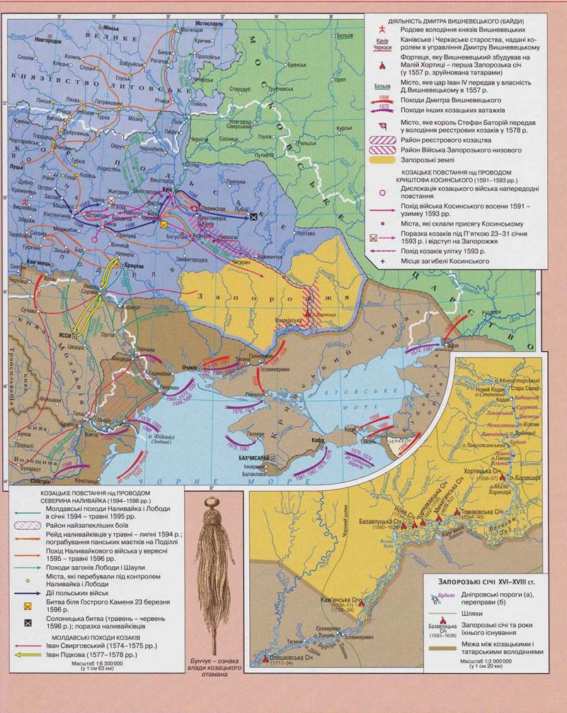

Slide 25
Козацькі повстання 90-х років XVI ст.
Одночасно з цим польська влада намагалася силою приборкати козацтво. За законом 1590 р., права й привілеї реєстрового козацтва обмежувалися: відтепер воно опинялася під наглядом місцевої влади, а також шляхтичів, які призначалися на старшинські посади польським урядом. Підпорядковані польським шляхтичам реєстровці мали негайно усунути всіх нереєстрових козаків із Січі. Заходи державної влади Речі Посполитої спричинили загострення соціальних суперечностей в Україні і, зокрема, зростання незадоволення українського козацтва ігноруванням його станових інтересів.

Slide 26
Козацькі повстання 90-х років XVI ст.
Перший великий збройний виступ козацтва за свої станові права розгорнувся на Київщині в 1591–1593 pp. під проводом Криштофа Косинського. Згодом повстання охопило Брацлавщину, Поділля та Волинь.
Маєток Косинського відібрали українські магнати Олександр Вишневецький та білоцерківський староста Януш Острозький, і він вирішив провчити зухвальців. Під його керівництвом перебував загін козаків, зібраних для захисту Поділля від татар. Козаки, украй роздратовані тим, що польський уряд не видав їм обіцяної платні, охоче підтримали заклик Косинського до повстання й обрали його гетьманом.

Slide 27
Козацькі повстання 90-х років XVI ст.
Повстанці в грудні 1591 р. оволоділи фортецею і містом Білою Церквою, захопили артилерію і військові припаси. Ця подія стала поштовхом до загального повстання. Козаки, селяни й міська біднота громили маєтки шляхти й масами сходилися до Косинського. Невдовзі повстанці визволили Трипілля і Переяслав, а також багато сіл. У червні 1592 р. повстанці взяли в облогу Київський замок.
Мешканці Білої Церкви, Канева, Черкас та інших міст складали присягу Косинському. На визволеній території встановлювалися козацькі порядки й запроваджувалися податки для українського повстанського війська.

Slide 28
Козацькі повстання 90-х років XVI ст.
Успіхи повстанців налякали польську владу, й за наказом польського короля було зібрано посполите рушення (шляхетське ополчення), очолюване князем К. Острозьким. Під містечком П'яткою 2-9 лютого 1593 р. відбулася жорстока битва між повстанцями і шляхетським військом. Повстанці зазнали поразки. Косинський повернувся на Запоріжжя.
Улітку 1593 р. двотисячне повстанське військо вирушило із Січі й незабаром взяло в облогу Черкаси. Під час переговорів Косинського підступно вбили. Але повстання не припинилося. Уже восени того ж року повстанське військо оточило Київ і почало облогу. Та взяти місто не вдавалося: саме в цей час татарська орда кримського хана зруйнувала Томаківську Січ, козаки повернулися на Запоріжжя будувати нову – Базавлуцьку Січ. Але фактично повстання не припинилося і незабаром набуло значно більшого масштабу.

Slide 29
Козацькі повстання 90-х років XVI ст.
Рис козацької війни, тобто масової збройної боротьби козаків за свої станові права, набуло повстання 1594–1596 pp. Вагому роль у керівництві повстанцями відіграв козацький ватажок Северин (Семерій) Наливайко.
Певний час він служив сотником у війську князя Констянтина (Василя) Острозького. Навесні 1594 р. він залишив службу і зібрав кількатисячний козацький загін для оборони краю від татарських нападів. Того ж року він успішно відбив татарський напад і погнався за ворогом у Молдавію. Успішні дії козаків-наливайківців викликали антитурецькі повстання у Молдавії та Валахії.

Slide 30
Козацькі повстання 90-х років XVI ст.
Повернувшись в Україну, козаки Наливайка почали громити шляхетські маєтки. Відчувши власну силу і намагаючись її збільшити, Наливайко посилає своїх представників на Січ, закликаючи запорожців разом виступити проти поляків. Та частина козаків, яка вирішила підтримати Наливайка, обравши наказним гетьманом Григорія Лободу, вирушила на допомогу повстанцям.
У жовтні 1594 р. Україну охопило антипольське повстання. Навесні 1595 р. тут вели боротьбу з польською шляхтою декілька десятків повстанських загонів, у яких налічувалося понад 12 тис. осіб. Якщо під час повстання Косинського боротьба розгорталася на території східного Поділля і південної Київщини, то дії наливайківців поширювалися ще й на західне Поділля, Волинь, північну Київщину та білоруське Полісся. На успішне розгортання повстання суттєво впливало те, що основна частина збройних сил Речі Посполитої, очолювана коронним гетьманом Станіславом Жолкевським, перебувала у Молдавії, де намагалася посадити на трон польського ставленика. Стурбований подіями в Україні, польський король Сигізмунд III відкликав із Молдавії війська Жолкевського.

Slide 31
Козацькі повстання 90-х років XVI ст.
Одна з вирішальних битв відбулася наприкінці березня 1596 р. в урочищі Гострий Камінь неподалік Білої Церкви. Обидві сторони зазнали великих втрат. Жолкевський відійшов до Білої Церкви, де став чекати підкріплень, а повстанці, переправившись на лівий берег Дніпра, рушили до Переяслава. Отримавши необхідні підкріплення, Жолкевський погнався за повстанцями, що намагалися прорватися до Московської держави. Наздогнавши повсталих поблизу Лубен, в урочищі Солониця, Жолкевський примусив їх вступити в бій. Узяти козацький табір із нальоту полякам не вдалося. Облога затягнулася на два тижні. Ініціативу повсталих стримувала наявність значної кількості поранених, жінок і дітей. У козацькому таборі розгорілись суперечки між прихильниками і противниками капітуляції. Було вбито Лободу, який розпочав переговори з поляками. У відповідь на це козаки схопили Наливайка та інших керівників і видали Жолкевському. Наступного дня під час здачі зброї поляки увірвалися до табору і влаштували різанину. Загинуло близько 10 тис. осіб, переважно жінок і дітей.
Схоплених керівників відправили до Варшави, де їх стратили. Наливайку після десятимісячного катування 25 квітня 1597 р. відрубали голову і четвертували.

Slide 32
Козацькі повстання 90-х років XVI ст.
Придушивши повстання, польський сейм у 1597 р. проголосив козаків ворогами держави і прийняв рішення "винищити їх до останку". Проте наступні події примусили уряд Речі Посполитої змінити гнів на милість. У майже безперервних війнах з Османською імперією та Московською державою початку XVII ст. Польща потребувала підтримки від військових сил козаків.
Основною причиною поразки козацьких повстань кінця XVI ст. було те, що вони зводилися до боротьби козацтва за свої вузькі станові інтереси. Знищенням маєтків польської шляхти козаки намагалися помститися державній владі Речі Посполитої за ігнорування своїх прав. Піднятися до того рівня, щоб закликати всі стани українського суспільства до визвольної боротьби, вони не змогли. Вагому роль у цьому відіграло також те, що ватажки повстань не зуміли піднятися до ролі загальнонаціональних лідерів, які захищають інтереси всього народу.

